Slide 1
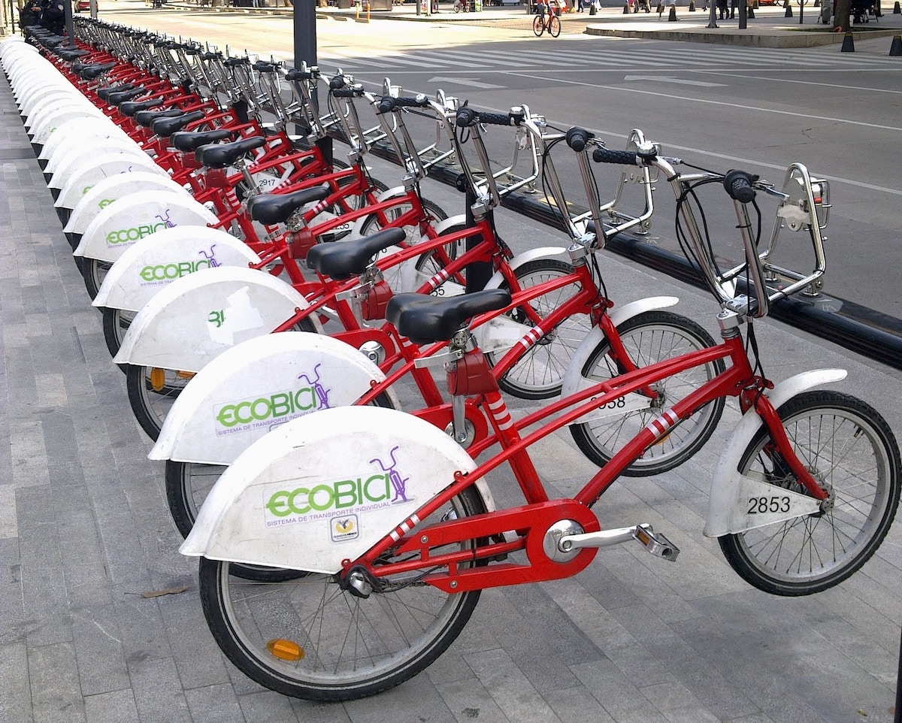
Proyecto 1: Ecobici
Intro. Ciencia de datos
Juan Lorthiois

Slide 2
Información básica
Ecobici es el sistema de bicicletas público instalado en la ciudad de Mexico (DF)
480 cicloestaciones, esencialmente concentradas cerca del centro corporativo de la ciudad, Mexico DF cubre una superficie de 1485${Km}^{2}$ mientras que el servicio ofrece cobertura sobre 38${Km}^{2}$.
6800 bicletas
170 000 usuarios registrados
El Sistema cobra un extra en caso de que el tiempo de uso sea mayor a 45 mins, y hay una fuerte penalizción para los viajes que duran mas de 1 dia (la bicicleta se onsidera extraviada)

Slide 3
Mapa de cicloestaciones

Slide 4
Descripción del trabajo realizado
Se descargaron los datasets correspondientes a los meses de enero 2020 y mayo 2020.
El principal objetivo es, basándose en la información disponible, tratar de dar un perfil lo más completo posible de un usuario promedio del servicio primero durante un mes típico pre-pandemia y después de que se instauraran restricciones por covid o que la población estuviera completamente informada sobre sus riesgos.
Además, se complementó esta información con el dataset correspondiente a las latitudes y longitudes de las ciclo estaciones.

Slide 5
Preguntas a responder
¿Como cambió el uso del sistema despues de abril 2020?
¿Es possible explicar porqué mientras en otros paises la demanda para el transporte en bicleta aumentó, principalmente debido al cierre de otros medios de transporte publico, en el DF disminuyo?
Como se veía un usuario típico del servicio antes de la pandemia a comparación de despues de que se implementaran restricciones sobre transportes públicos etc…

Slide 7
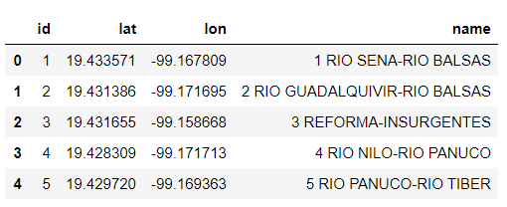
Primer vistazo de los datasets descargados
Contamos con las siguientes variables:

Slide 8
Primer vistazo de los datasets descargados
La información sobr el ususario es relativamente limitada.
En un primer tiempo, pareceria mas util contar con el tiempo que pasa un usuario sobre la bicicleta, en vez de las fechas en si.
Además seria util combinar estos datasets, para saber que tanto se aleja un usuario, en linea recta su punto de partida inicial.

Slide 9
Datos procesados:

Slide 10
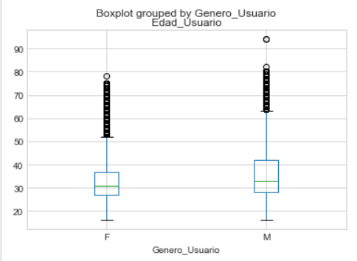
EDA/Estadistica descriptiva
Total viajes realizados 676860
Mujeres Enero 2020: 168036
Hombres Enero 2020: 508824
Edad promedio(ambos géneros): 35 años
3 quartil (ambos géneros): 40 años

Slide 11
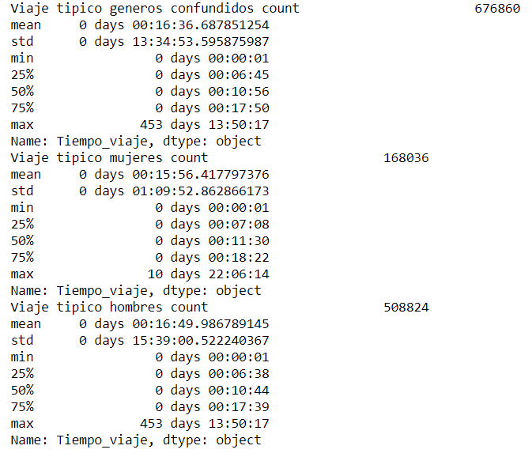
EDA/Estadistica descriptiva
El 75% de los ususarios hace viajes de menos de 18 minutos
En promedio un trayecto típico dura alrededor de 16 mins

Slide 12
EDA/Estadistica descriptiva

Slide 13
EDA/Estadistica descriptiva
Viajes de más de 45 min

Slide 14
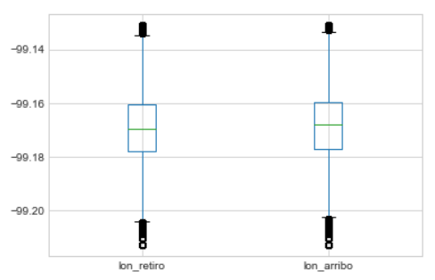
Similitud entre salidas y llegadas

Slide 15
¿Correlación?

Slide 16
Conclusiones iniciales y selección del metodo de aprendizaje
El usuario promedio es joven, al rededor de 35 años
La gran mayoría de usuarios es del genero masculino (75%)
Cada trayecto es sumamente corto, alrededor de 16 minutos
Muchos de los trayectos se dan entre estaciones cercanas unas de otras.
Por la naturaleza del dataset, no queda clara una variable objetivo como para hacer predicciones… por lo tanto se decidió trabajar con un metodo no supervisado para tartar de encontrar más patrones interesantes en los trayectos realizados, y terminar de perfilar el ususario del servicio.

Slide 17
Metodo seleccionado: T-SNE
Razón por la que se eligió t-SNE:
Preserva la estructura original de los datos
Parece haber poca correlación entre variables
El objetivo es determiner si hay algún tipo de clusterización/patrón dentro del conjunto de datos, y por lo general este metodo está entre los mejores.
Tras comparar con metodos como LLE, ISOMAP, PCA, fue el que mejores resultados dió.
Al aplicar t-SNE, y hacer varias corridas variando el tamaño de la muestra, y la perplejidad, la estructura general de los datos permaneció igual.

Slide 18
Resultados: muestreo de 100000 individuos, perplejidad 50

Slide 19
Diferenciados por edad

Slide 20
Diferenciados por distancia recorrida

Slide 21
Diferenciados por estacion de salida

Slide 22
Diferenciados por estacion de llegada

Slide 23
Mes de mayo:
El analisis realizado para el mes de mayo 2020 fue identico al anterior.
El dataset esultó ser sumamente similar en terminos del perfil de los usuarios, con la diferencia de que fueron muchos menos.
A pesar de esto, el numero de usuarios del genero masculino siguió siendo muy superior al femenino.
El tiempo de uso de la bicleta se sigue ubicando por debajo de los 20 mins.
La edad promedio se ubica al rededor de 37 años (ambos generos), y la mayoría tiene menos de 45 años.
Finalmente los viajes preferidos también son los mismos.
Para comprobar que los datasets siguen mostrndo comportamientos similares, se volció a aplicar el metodo de visualización anterior.

Slide 24
Mayo: t-SNE Por genero

Slide 25
Por edad

Slide 26
Por distancia recorrida

Slide 27
Por estacion de salida

Slide 28
Por estacion de llegada

Slide 29
Conclusiones
Perfil del usuario tipico:
Hay una mayoría muy grande de hombres entre los usuarios, probablemente debido a preocupaciones de seguridad en el caso de las mujeres.
Por la ubicación del servicio de cicloestaciones (paseo la reforma: centro corporativo/financiero del DF), y por el tiempo que dura un viaje promedio, pareciera que se trata esencialmente de gente que va y regresa de su trabajo, y utiliza el servicio para mandados cortos dentro del mismo sector.
Además la edad de la mayoría de los usuarios parece apuntar al hecho de que es gente joven que trabaja en el centro corporativo de la ciudad, y que recurre a ecobici para trayectorias cortos dentro de la ciudad.
Los viajes que duran menos de 45 mins, generalemente corresponden a gente que decidió usar la ciclovías e ir a dar un paseo, más que para movilizarse, y son de caraceter poco frecuente.

Slide 30
Conclusiones
El hecho de que disminuya tan drásticamente el uso del servicio durante los meses de abril y mayo, confirma el perfil del usuario aún más: la mayoría continuó trabajando desde casa, y por lo tanto ya no les era necesaria la Bicicleta para movilizarse alrededor del pase la reforma –insurgentes etc.
Finalmente, la coincidencia fuerte que hay entre puntos de partida y puntos de llegada, indica 2 categorías de usuarios:
Utilitarios: utilizan el servicio durante periodos cortos para movilizarse rápidamente dentro del centro.
Paseos: utilizan el servicio para ir a dar paseos largos de más de 45 mins.

